Slide 1
Commission
Paritaire
Régionale Pour l’Emploi et la Formation Professionnelle Auvergne-Rhône-Alpes
Atelier de découverte des métiers de la Branche
NUMÉRIQUE
INGÉNIERIE
ÉTUDE
CONSEIL
ÉVÉNEMENT
Notes:
Selon l'Institut national de la statistique et des études économiques (Insee), une branche d'activité regroupe des unités de production homogènes, c'est-à-dire qui fabriquent des produits ou rendent des services qui appartiennent au même item de la nomenclature d'activité économique. Aujourd’hui il y en a 700. Au contraire, un secteur regroupe des entreprises classées selon leur activité principale.

Slide 2
MENU
Introduction
Connaissez-vous
les secteurs suivants ?
Les secteurs
et leurs activités
Les familles de métiers
Les métiers
Le poids économique
Découvrez les secteurs
Les lieux de travail
Conclusion
Étude de cas
Étape 1 : présentation de l’événement
Étape 2 : les étapes du projet
Étape 3 : les métiers du projet
Étape 4 : résolution de problèmes
Conclusion
Les lieux et modalités
de formation
NUMÉRIQUE
ÉTUDES & CONSEIL
Les profils recrutés
ÉVÉNEMENT
Les formations
INGÉNIERIE
L’apprentissage
Pour aller plus loin
Ressources
Notes:
Brainstorming rapide sur les 4 secteurs au tableau

Slide 3
Assistante maternelle Footballeur Boxeur Mannequin Prix Nobel Directeur chez Renault
Notes:
Qui est Qui ?

Slide 5
MENU
Introduction
Les professionnels
de ces secteurs ressemblent-ils à ça ?
Les secteurs
et leurs activités
Les familles de métiers
Les métiers
Le poids économique
Les lieux de travail
Conclusion
ÉTUDES & CONSEIL
NUMÉRIQUE
Étude de cas
ÉVÉNEMENT
INGÉNIERIE
Étape 1 : présentation de l’événement
Étape 2 : les étapes du projet
Étape 3 : les métiers du projet
Étape 4 : résolution de problèmes
Conclusion
Les lieux et modalités
de formation
Les profils recrutés
Les formations
L’apprentissage
Pour aller plus loin
Ressources
Notes:
Qu’est ce qu’un stéréotype ?
Un stéréotype est une représentation, un ensemble de Préjugés que l’on associe à un groupe.
Les stéréotypes correspondent à des « images mentales » répétitives et figées, pas toujours conscientes, ni toujours fausses d’ailleurs, mais toujours exagérées, qui colorent notre perception d’autrui tout en la simplifiant, bien souvent à notre insu.
Qui véhicule les stéréotypes ? Les stéréotypes sont véhiculés par tout le monde, de manière plus ou moins consciente. Les stéréotypes sont construits par l’éducation, l’environnement, les médias, et de ce fait, ils sont présents en chacun-e de nous de manière plus ou moins consciente. Nous sommes donc tous concernés et porteurs de stéréotypes malgré nous.
Un stéréotype peut être plutôt vrai ou plutôt faux. Un stéréotype plutôt vrai serait par exemple « les suédois sont blonds ».
Un stéréotype plutôt faux serait « les personnes handicapées sont en fauteuil roulant » (en réalité, le chiffre est moins de 2%) ou « les handicapés ne peuvent pas faire de sport »
Les stéréotypes peuvent être à l’origine d’une discrimination
Les stéréotypes peuvent être à l’origine d’une auto-censure

Slide 6
Témoignage d’une professionnelle
NUMÉRIQUE | INGÉNIERIE | ÉTUDES & CONSEIL |
ÉVÉNEMENT | TRANSVERSE
Notes:
Pourquoi on fait cette introduction sur les stéréotypes ? Pour vous montrer, que ce sont des métiers pour tout le monde, y compris les femmes. D’ailleurs, nous avons avec nous, une femme professionnelle de… qui va vous parler de son parcours, expérience.

Slide 7
Les métiers
MENU
NUMÉRIQUE | INGÉNIERIE | ÉTUDE & CONSEIL | ÉVÉNEMENT
Introduction
Les secteurs
et leurs activités
Les familles de métiers
Combien de métiers
ces 4 secteurs regroupent-ils ?
Les métiers
Le poids économique
Les lieux de travail
Conclusion
Étude de cas
Étape 1 : présentation de l’événement
Étape 2 : les étapes du projet
Étape 3 : les métiers du projet
Étape 4 : résolution de problèmes
Conclusion
Les lieux et modalités
de formation
NUMÉRIQUE
ÉTUDES & CONSEIL
ÉVÉNEMENT
INGÉNIERIE
Les profils recrutés
Les formations
L’apprentissage
Pour aller plus loin
Ressources
Notes:
Vous avez eu l’exemple d’un métier à travers le témoignage de la professionnelle mais il existe une diversité de métiers dans ces secteurs.

Slide 8
Les métiers
MENU
NUMÉRIQUE | INGÉNIERIE | ÉTUDE & CONSEIL | ÉVÉNEMENT
Introduction
Les secteurs
et leurs activités
Combien de métiers
ces 4 secteurs regroupent-ils ?
Les familles de métiers
Les métiers
Le poids économique
Les lieux de travail
Conclusion
Étude de cas
Étape 1 : présentation de l’événement
Étape 2 : les étapes du projet
Étape 3 : les métiers du projet
Étape 4 : résolution de problèmes
Conclusion
Les lieux et modalités
de formation
Les profils recrutés
Les formations
L’apprentissage
Pour aller plus loin
Ressources
Notes:
Nous aurons pas le temps de détailler tous ces métiers mais nous allons faire un focus sur l’Ingénierie et le Numérique

Slide 9
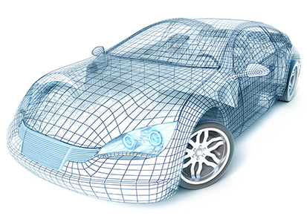
Les familles de métiers
MENU
NUMÉRIQUE
Introduction
Les secteurs
et leurs activités
Le « Numérique »,
Les familles de métiers
qu’est-ce que ça vous évoque ?
Les métiers
Le poids économique
Les lieux de travail
Conclusion
Des applications, des logiciels, des sites web, des jeux vidéo...
Des objets intelligents et connectés qui simplifient la vie
Le big data qui révolutionne le transport
Le cloud computing qui permet d’accéder aux services numériques à tout moment
La recherche scientifique
La sécurité des personnes et des biens…
Étude de cas
Étape 1 : présentation de l’événement
Étape 2 : les étapes du projet
Étape 3 : les métiers du projet
Étape 4 : résolution de problèmes
Le secteur regroupe les entreprises de l’industrie des technologies de l’information
et de la communication.
Conclusion
Les lieux et modalités
de formation
Les profils recrutés
Les formations
L’apprentissage
Pour aller plus loin
Ressources
Notes:
Faire un brainstorming sur c’est quoi le numérique ? Pour donner une définition .

Slide 10
LE NUMÉRIQUE ?
Métiers de la Cybersécurité
Métiers de la DATA
Métiers de la com., médias et réseau sociaux
Les grandes familles du numérique
Métiers du développement et de la programmation / algorythme
Métiers de l’infrastructure et réseaux
Métiers liés à la transformation numérique
Notes:
On regroupe généralement les métiers du numérique en 7 familles.

Slide 11
Les 7 familles de métiers
Conception et gestion de projet : Chef·fe de projet
Infrastructure et réseaux : Installateu·r·ice Télécom
Interface et création numérique: Graphiste
Production et gestion des contenus : Webmaster, Community Manager
Programmation et développement : Développeur·se web
La Communication et le Marketing
La formation et l’assistance
Notes:
Illustration – exemples de métiers et de la diversité dans le numérique : Une start UP qui veut vendre un T Shirt :
T SHIRT : il faut le créer : webdesigner – logo
Plateforme de vente en ligne : développeur -
Communication et marketing pour la publicité du T shirt

Slide 12
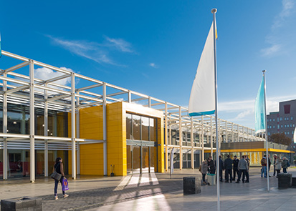
MENU
Les familles de métiers
Introduction
INGÉNIERIE
Les secteurs
et leurs activités
Les familles de métiers
Quel est le point commun
Les métiers
entre ces images ?
Le poids économique
Les lieux de travail
Il a été nécessaire d’étudier, concevoir et faire réaliser la totalité ou seulement une partie de ces ouvrages, équipements, systèmes ou produits.
Conclusion
Étude de cas
Étape 1 : présentation de l’événement
C’est précisément le rôle de l’ingénierie.
Étape 2 : les étapes du projet
Étape 3 : les métiers du projet
Étape 4 : résolution de problèmes
Conclusion
Les lieux et modalités
de formation
Les profils recrutés
Les formations
L’apprentissage
Pour aller plus loin
Ressources
Notes:
Définition de l’Ingénierie et la différence entre un technicien / un ingénieur

Slide 13
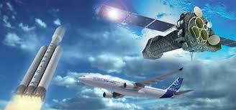
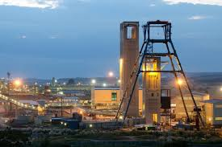
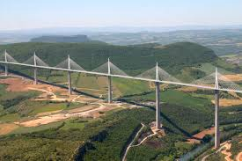
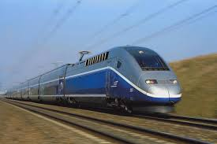
Des postes dans tous les secteurs d’activité. Quelque exemples ...
Chimie
Aéronautique
et espace
Mines et
pétrole
Informatique
Electronique
Travaux publics
Mécanique
Transport
Electricité
Chimie
Espace
Notes:
De façon générale l'ingénieur est une personne qui participe au progrès. C'est à lui (ou elle) qu'on fait appel lorsqu'il s'agit de résoudre des problèmes d'ordre technologique mais aussi d'innover, de préparer le monde de demain. Pour cela l'ingénieur invente, améliore, conseille, fait fonctionner, conçoit, fabrique et dirige des projets entouré le plus souvent de son équipe.
Tous les secteurs d'activités sont concernés par le développement, la modernisation, donc les ingénieurs exercent dans tous les domaines :

Slide 14
Notes:
Exemple de l’avion – exemple d’un téléphone : que faut-il pour faire le téléphone ? Organigramme d’entreprise
Slide :Conception/production/qualité / Retd/ vente/ service transverse.

Slide 15
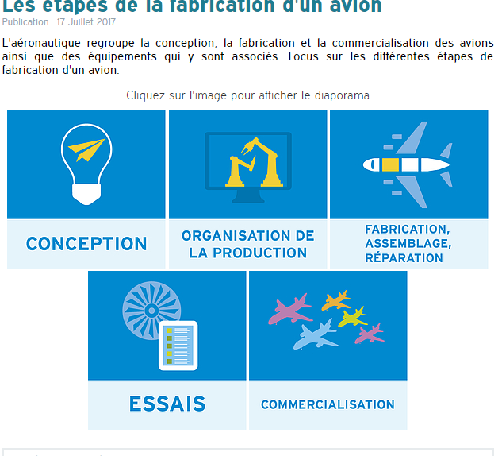

Slide 16
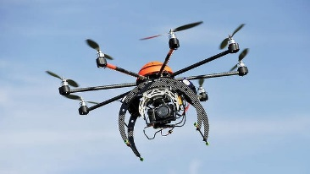
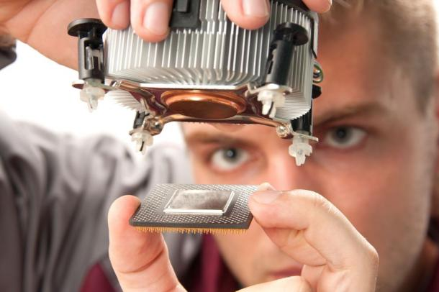
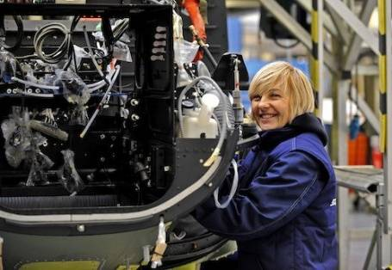
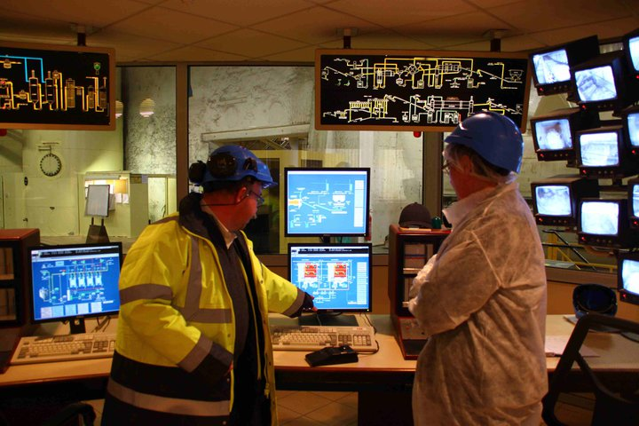
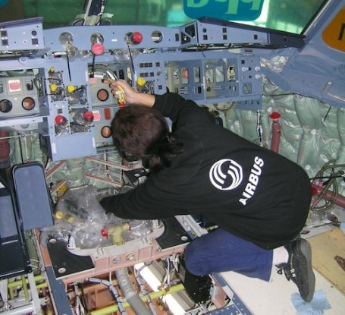
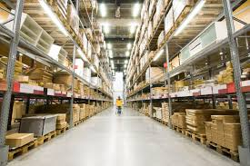
A chacun son profil: goûts, aspirations, capacités
Créer, concevoir, dessiner
Fabriquer, assembler
Manager
Dév. De nouveaux produits
Piloter, surveiller
Prévenir, dépanner
Production
Conseiller, commercialiser

Slide 17
Les formations
MENU
Introduction
DUT / BTS
BAC +2
Classe prépa
Licence / Licence professionnelle
BAC +3
École / master
BAC +5
Les secteurs
et leurs activités
Les familles de métiers
Les métiers
Le poids économique
Les lieux de travail
Conclusion
Licences
Licences professionnelles
Écoles
Écoles d’ingénieurs
Écoles de commerce
Autres écoles BAC +5
Masters recherche (BAC +5)
Masters professionnels (BAC +5)
Doctorats (BAC +8)
Écoles d’ingénieurs, d’informatique
Écoles de commerce
Écoles spécialisées
Masters universitaires
Étude de cas
Étape 1 : présentation de l’événement
Étape 2 : les étapes du projet
Étape 3 : les métiers du projet
Étape 4 : résolution de problèmes
Conclusion
Les lieux et modalités
de formation
Les profils recrutés
Les formations
L’apprentissage
Pour aller plus loin
Ressources

Slide 18
Les formations
5
En école
MASTER
2 ans
Possibilité d’accès après L3 ou M1
A l’université
4
En 5 ans
Concours
Dossier + entretien ou concours
3
Licence initiale
Licence pro
Dossier + entretien
En 3 ans
A l’université
A l’université ou en lycée
2
Licence 2
BTS ou DUT
2 ans
1
Licence 1
année
Sélection sur dossier ou/et épreuve
Sur inscription
Sélection sur dossier
Bac général ou Bac Technologique
Bac Pro / CAP
Troisièmes général ou professionnel

Slide 19
L’apprentissage
MENU
Introduction
Les secteurs
et leurs activités
Pour les jeunes de 16 à 25 ans
Permet d’obtenir un diplôme ou un titre à finalité professionnelle
Rythme général : 2 semaines en entreprise et 1 semaine à l’école
400 heures de formation annuelle
Rémunération et prise en charge des frais de scolarité
Les familles de métiers
Les métiers
Le poids économique
Les lieux de travail
Conclusion
Étude de cas
Étape 1 : présentation de l’événement
Étape 2 : les étapes du projet
Étape 3 : les métiers du projet
Étape 4 : résolution de problèmes
Conclusion
Les lieux et modalités
de formation
Les profils recrutés
Les formations
L’apprentissage
Pour aller plus loin
Ressources

Slide 20
Témoignage des étudiants
NUMÉRIQUE | INGÉNIERIE | ÉTUDES & CONSEIL |
ÉVÉNEMENT | TRANSVERSE

Slide 21
Conclusion
MENU
Introduction
Les secteurs
et leurs activités
Plus de 170 métiers qui se conjuguent au féminin et au masculin
Dans tous les secteurs de la vie économique
Des métiers innovants
Des métiers créateurs de valeur et d’emplois
Qui peuvent s’exercer dans tous types de structure
De nombreuses passerelles entre les métiers
Des secteurs largement ouverts aux jeunes
Les familles de métiers
Les métiers
Le poids économique
Les lieux de travail
Conclusion
Étude de cas
Étape 1 : présentation de l’événement
Étape 2 : les étapes du projet
Étape 3 : les métiers du projet
Étape 4 : résolution de problèmes
Conclusion
Les lieux et modalités
de formation
Les profils recrutés
Les formations
L’apprentissage
Pour aller plus loin
Ressources

Slide 22
MENU
Pour aller plus loin
Introduction
Les secteurs
et leurs activités
Les familles de métiers
Les métiers
www.fafiec.fr
www.referentiels-metiers.opiiec.fr
www.concepteursdavenirs.fr
Le poids économique
Les lieux de travail
Conclusion
Étude de cas
Étape 1 : présentation de l’événement
Étape 2 : les étapes du projet
Étape 3 : les métiers du projet
Étape 4 : résolution de problèmes
Conclusion
Les lieux et modalités
de formation
Les profils recrutés
Les formations
L’apprentissage
Pour aller plus loin
Ressources
Notes:
Enlever les autres ressources

Slide 23
Création www.la-manane.com 2017

